Slide 1

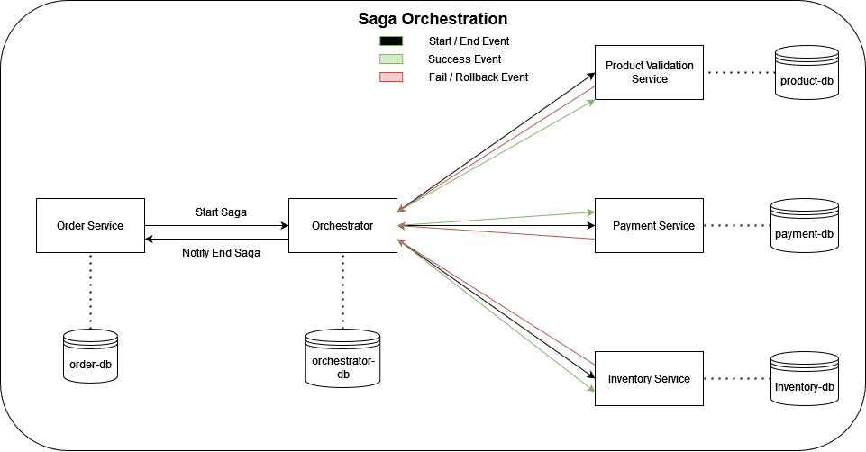
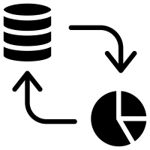
Arquitetura de Microsserviços: Padrão Saga Orquestrado
Conceitos de transações distribuídas e sagas na arquitetura de microsserviços.
Victor Hugo Negrisoli
Desenvolvedor Back-End

Slide 2

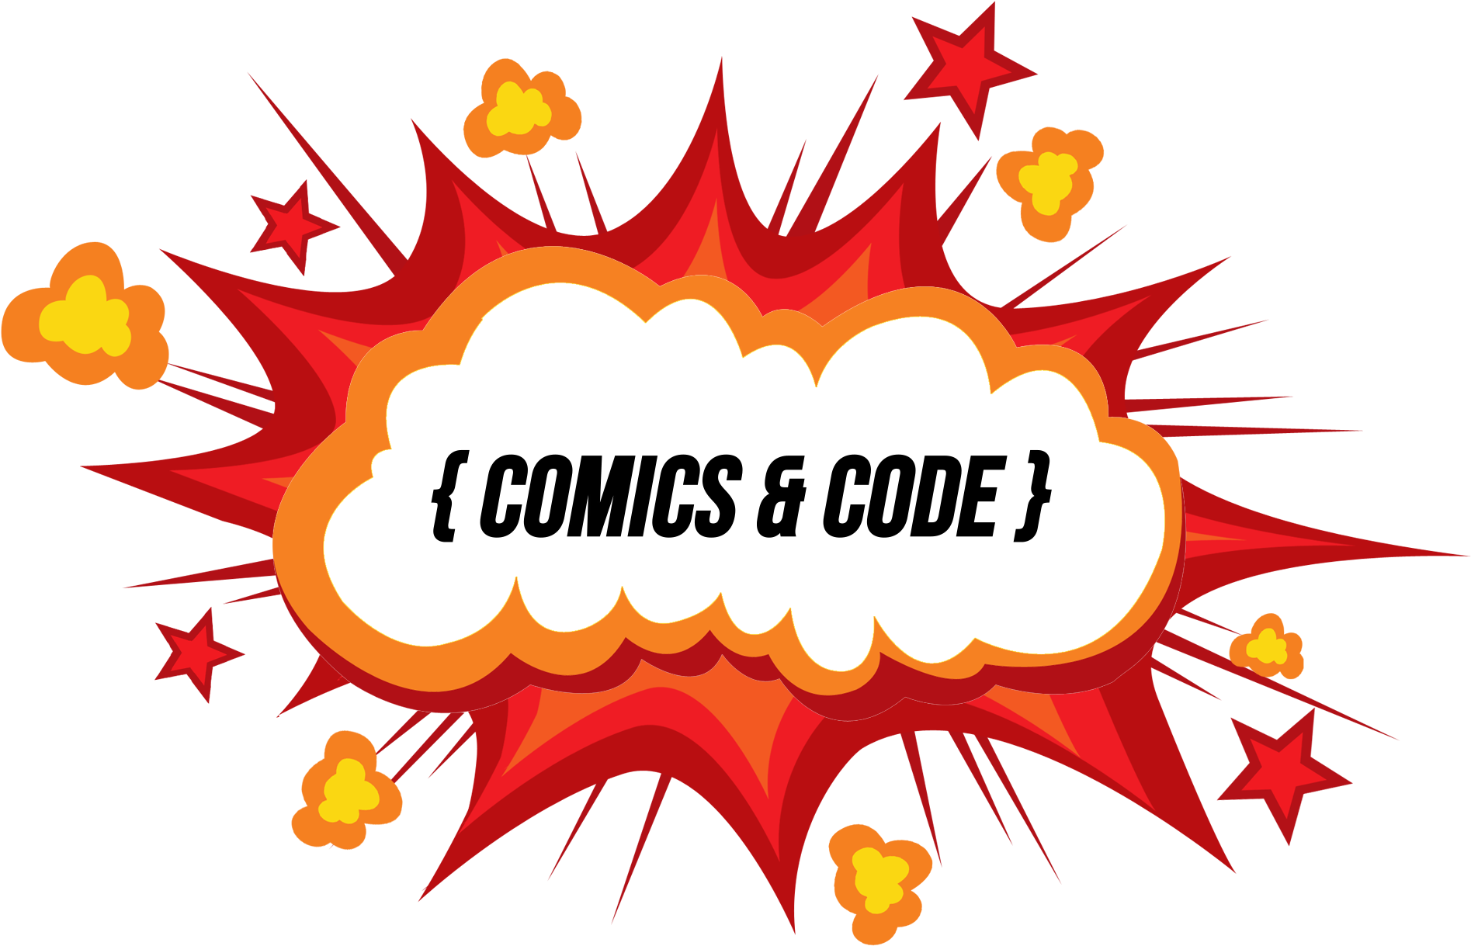

Quem sou eu?
Prazer, meu nome é Victor Hugo Negrisoli!
Formado em Ciência da Computação pelo Centro Universitário Filadélfia (UniFil – Londrina, PR) e Pós-Gaduado em Ciência de Dados & Big Data na PUC-MG.
Aprox. 7 anos de atuação no mercado de tecnologia.
Instrutor aqui na Udemy, com 3 cursos publicados, e dono do canal Comics & Code, que tem conteúdos sobre programação e quadrinhos.
Atualmente sou Desenvolvedor Back-End Especialista e trabalho com tecnologias Java | Spring e com tecnologias Node.js.
Atuo principalmente com desenvolvimento de APIs e arquitetura de microsserviços.
Redes sociais: LinkedIn, GitHub, Gmail.

Slide 3
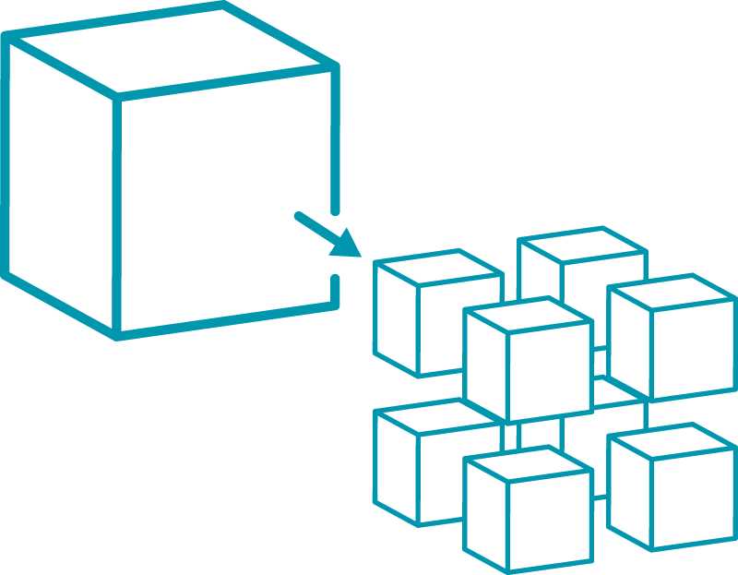
O que irei aprender e desenvolver neste curso?
Iremos estudar os conceitos práticos e teóricos acerca de padrões para implementação de arquitetura de microsserviços.
Iremos entender o conceito de uma Transação Distribuída, e o que ela representa no mundo de microsserviços.
Iremos estudar o padrão Saga e suas duas implementações: Orquestrado e Coreografado.
Neste curso, implementaremos o padrão Saga Orquestrado.
Nós utilizaremos Java 17 com Spring Boot 3 como framework web de desenvolvimento.

Slide 4
O que irei aprender e desenvolver neste curso?
Utilizaremos PostgreSQL para armazenar os dados das transações e MongoDB para armazenar os dados do pedido.
Utilizaremos também o Docker e o docker-compose para executar os nossos containers durante o desenvolvimento.
Utilizaremos o Apache Kafka como nosso Message Broker, responsável por gerenciar os eventos na nossa arquitetura.
Todo o material do curso, links, PPTs, códigos e repositórios estarão disponibilizados com os alunos.

Slide 5
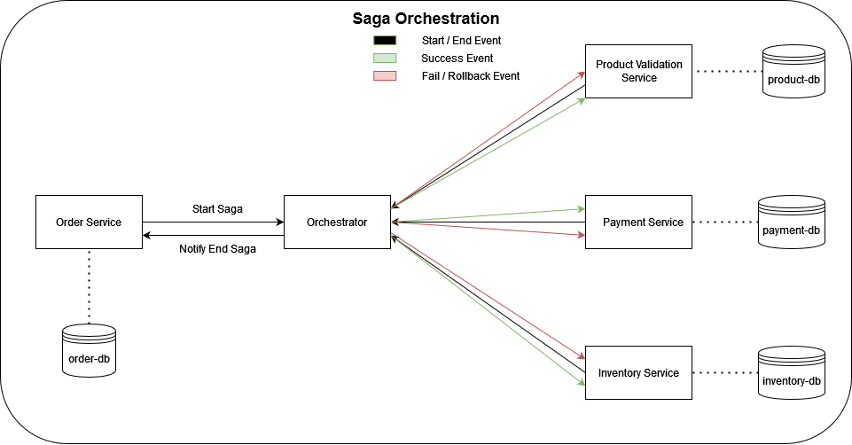
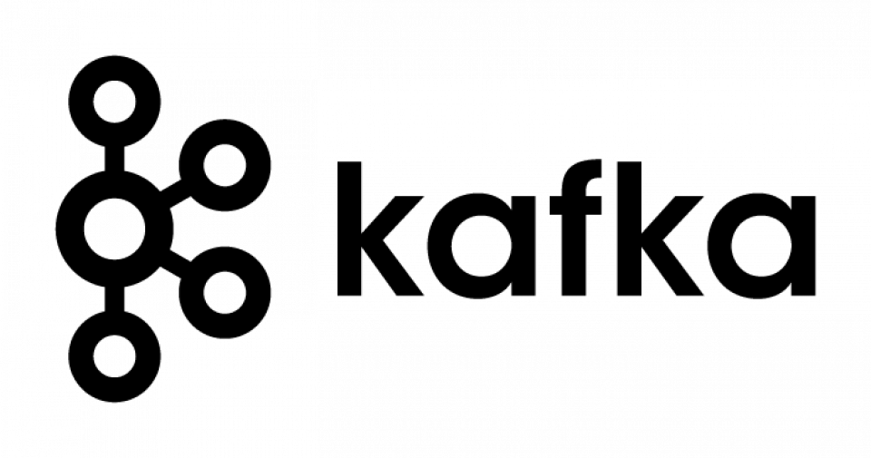




Iremos construir a seguinte arquitetura

Slide 6
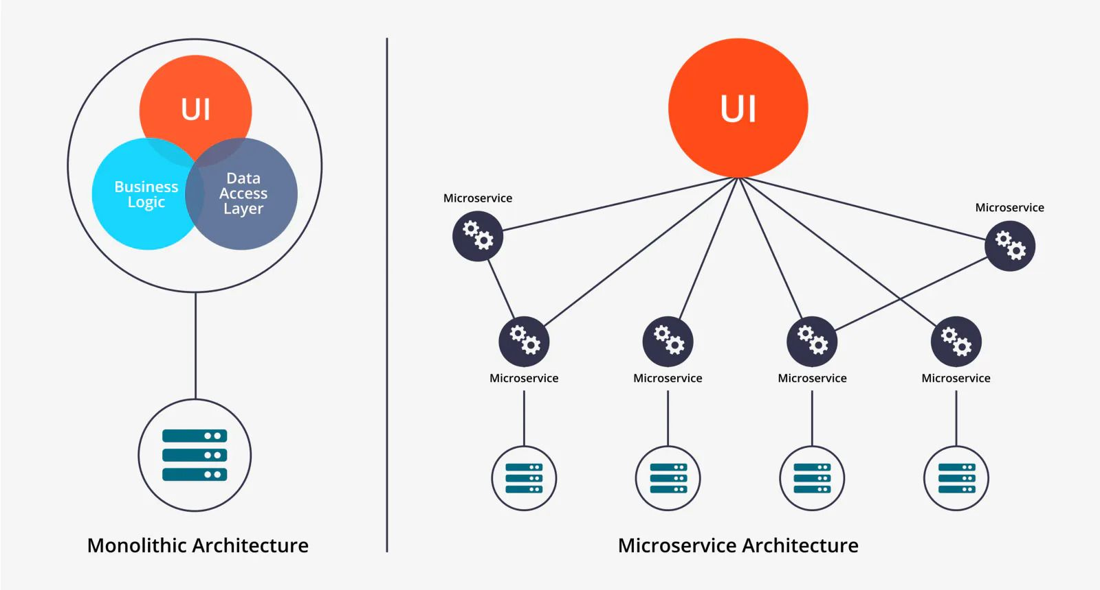
Microsserviços
Soluções e desafios que acompanham.
Victor Hugo Negrisoli
Desenvolvedor Back-End

Slide 7
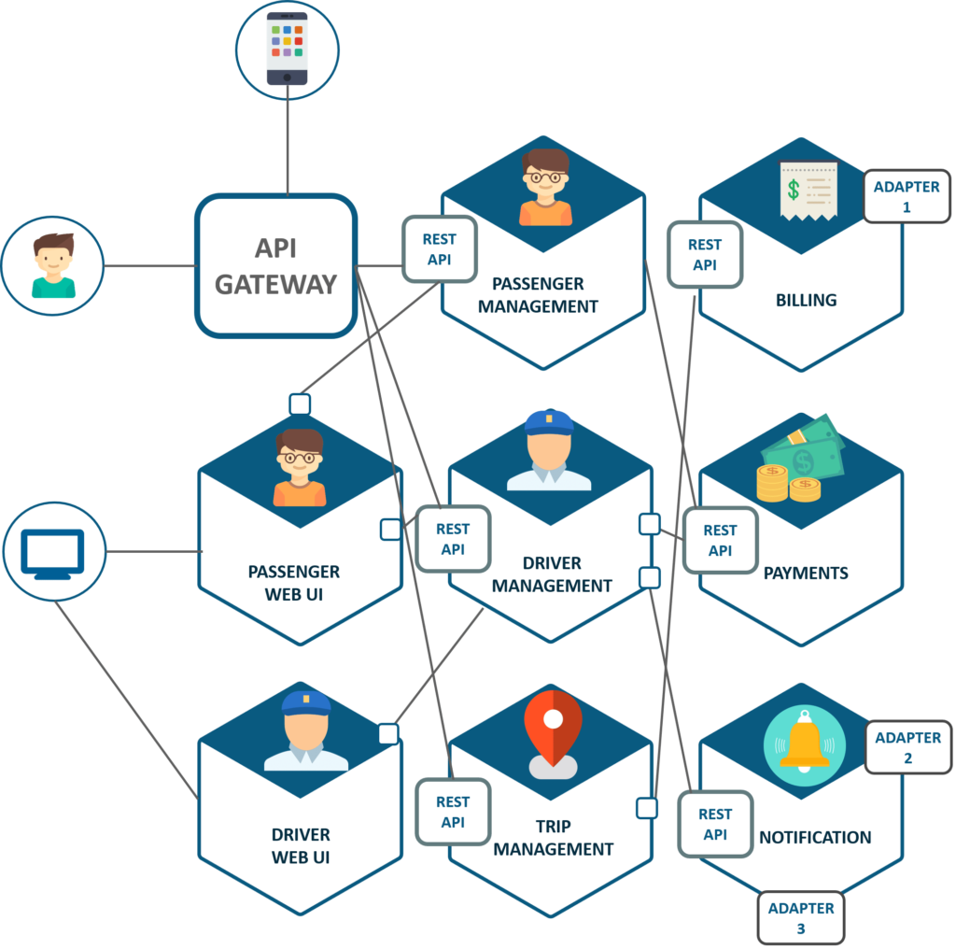
Microsserviços - Soluções que acompanham
Microsserviços são uma abordagem arquitetônica e organizacional do desenvolvimento de software na qual o software consiste em pequenos serviços independentes que se comunicam usando APIs bem definidas.
Esses serviços pertencem a pequenas equipes autossuficientes.

Slide 8
Microsserviços - Soluções que acompanham
E solucionam problemas relacionados a:
Delimitação por domínio
Escalabilidade e alta disponibilidade
Entrega contínua
Resiliência e tolerância a falhas

Slide 9
Microsserviços - Soluções que acompanham
Inovação e a possibilidade de atuar com diversas tecnologias distintas.
São altamente sustentáveis e testáveis.
Diminui o acoplamento entre os domínios de negócio.
Implantável de forma independente.
São geralmente construídos com base em especificações de domínio do negócio e são propriedade de uma pequena equipe responsável.

Slide 10
Microsserviços - Desafios que acompanham
Ao mesmo tempo que trazem ganhos e soluções, também são acompanhados de em alguns desafios, tais quais:
Forte necessidade de governança.
Aumento da complexidade do sistema.
Maiores pontos de falha.
Grande necessidade de métricas, observabilidade e rastreamento.

Slide 11
Microsserviços - Desafios que acompanham
Cada microsserviço possui seu próprio banco de dados (não é obrigatório, porém é uma questão de boa prática), e é excelente para o isolamento do serviço, porém, traz o problema para gerenciar as transações distribuídas.
Caso a arquitetura não seja devidamente planejada, ou uma transação distribuída não seja devidamente tratada, podem ocorrer problemas relacionados à inconsistência de dados, ou seja, um dado em um microsserviço X é um, e o mesmo dado em um microsserviço Y é outro, e isso pode trazer muito problema.
Inconsistência de dados geralmente leva à ocorrência de diversos chamados de incidentes em produção.

Slide 12
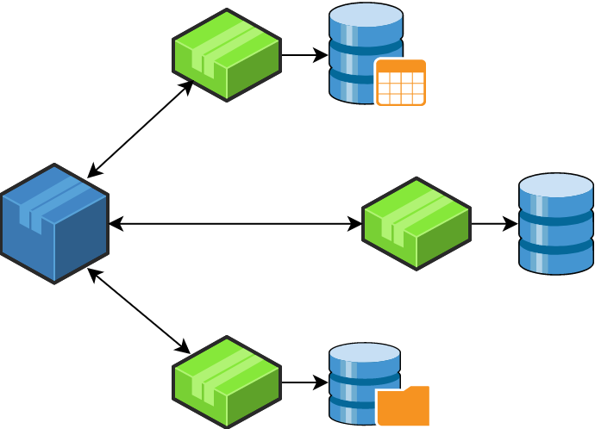
Transações Distribuídas
Conceito, o problema que trazem, e diferentes formas de tratar.
Victor Hugo Negrisoli
Desenvolvedor Back-End

Slide 13
Transações Distribuídas - Conceito
Transações distribuídas são aquelas que iniciam em um microsserviço, mas ela só é finalizada em outro de maneira conceitual.
A palavra conceitual aparece aqui pois a transação distribuída é apenas interpretada, ou seja, é apenas simbólica no fluxo de execução entre os microsserviços, e não algo 100% concreto como uma transação em um banco de dados.
Uma transação em um banco de dados é o processo de execução de várias operações de leitura e escrita em um banco de dados que, ao seu fim, é concretizada de maneira atômica, ou seja, ou tudo é aplicado no banco de dados, ou todas as alterações são desfeitas a fim de realizar a consistência de dados, seguindo os conceitos do A.C.I.D.

Slide 14
Transações Distribuídas - Conceito
Mas, em uma arquitetura de microsserviços, cada serviço participante possui seu próprio banco de dados, ou seja, cada chamada a um microsserviço gera uma própria transação interna em suas bases.
O conceito de uma transação distribuída então é aplicada a um contexto, ou seja, um fluxo que é iniciado e que altera o estado dos microsserviços e que, embora não estejam na mesma transação atômica, pertencem ao mesmo contexto.
Caso um serviço esteja com uma informação e outro não, e pertençam ao mesmo contexto aplicado, então, temos uma inconsistência de dados.

Slide 15
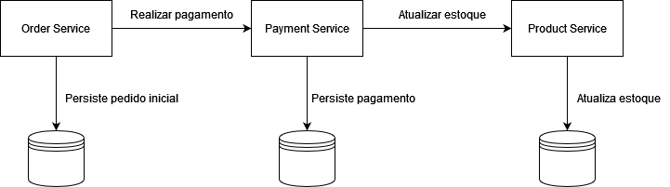
Transações Distribuídas – Problemas que acompanham
Imagine o seguinte cenário:
Um serviço de vendas (Order Service) recebe uma requisição de um novo pedido e persiste em seu banco de dados.
O serviço Order Service envia uma requisição ou evento para o serviço de pagamento (Payment Service).
O serviço de pagamento tenta realizar o pagamento e persiste em sua base.
O serviço de pagamento envia uma requisição ou evento ao serviço de produtos (Product Service) para atualizar o estoque.
O serviço de produtos atualiza corretamente o estoque e o fluxo de venda é finalizado.

Slide 16
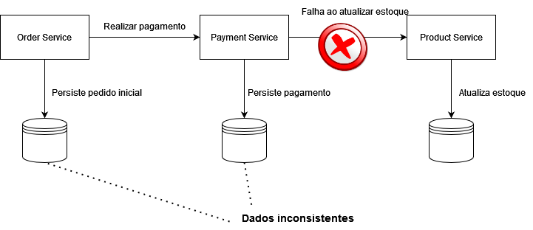
Transações Distribuídas – Problemas que acompanham
Tudo que vimos ali foi o cenário positivo, num mundo de sonhos em que tudo dá certo! Agora, pense o seguinte:
Vamos supor que ocorra um erro na tentativa de atualização de estoque, seja por um bug no código, seja por uma falha na requisição HTTP, message broker indisponível, entre outros.
Nosso fluxo não foi concluído, temos um pedido aberto, temos uma tentativa de pagamento realizada, mas o estoque está incorreto, ou seja, temos dados inconsistentes.
É possível criar fluxos para realizar o cancelamento do pagamento, mas e se tivermos várias transações anteriores?

Slide 17
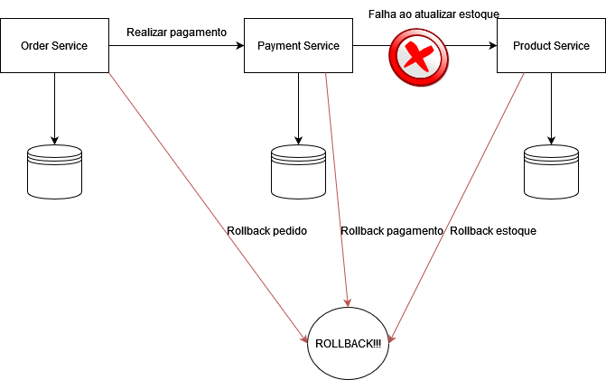
Transações Distribuídas – Problemas que acompanham
Qual seria a estratégia necessária para desfazer todo o fluxo e evitar dados inconsistentes?
Como garantir que uma transação será sempre atômica?
Além de garantir atomicidade, como manter escalável em uma arquitetura composta por vários serviços, sem utilização de 2PC (Two-Phase Commit Protocol) em seu fluxo?
Para quê ter todo esse trabalho? O que dados inconsistentes podem influenciar ou impactar no dia-a-dia de gestores e desenvolvedores?

Slide 18
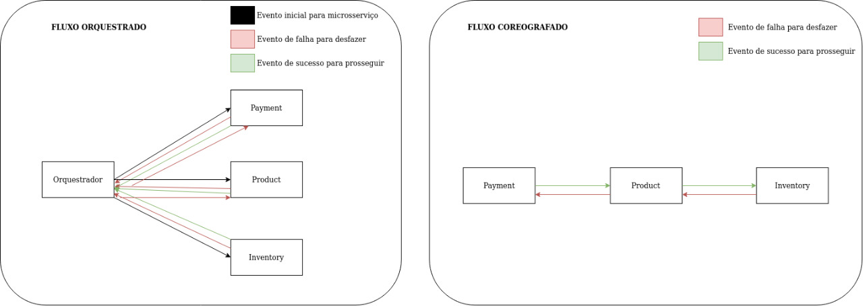
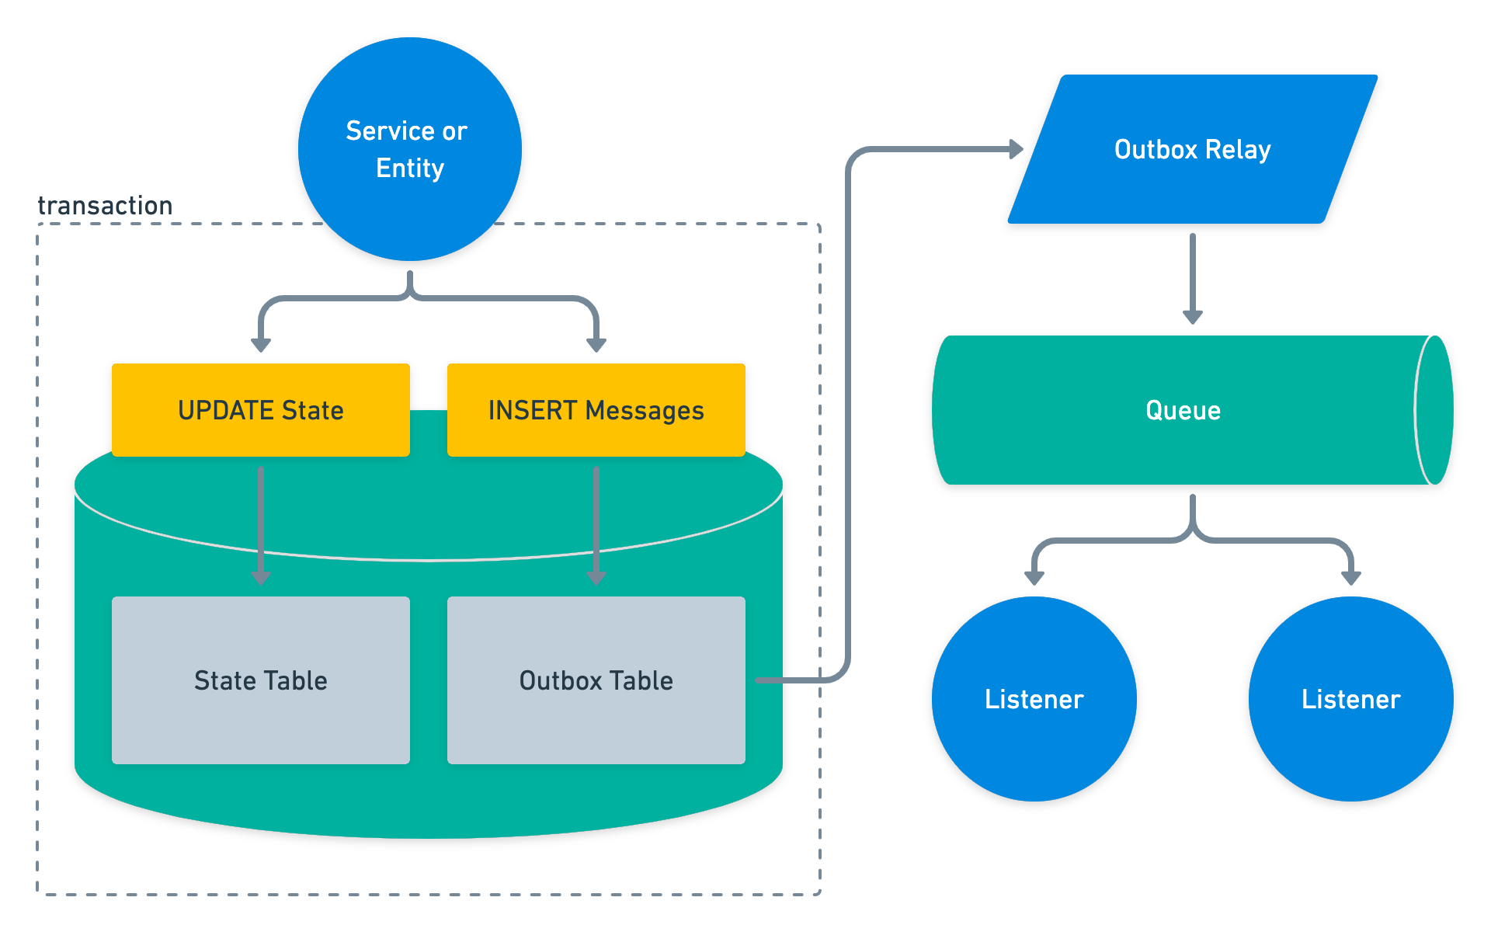
Transações Distribuídas – Diferentes formas de tratar
Existem padrões de arquitetura de microsserviços que podem ser implementados para evitar problemas de dados inconsistentes em transações distribuídas, iremos falar sobre 3 deles:
Padrão Saga Orquestrado Padrão Saga Coreografado Padrão Outbox

Slide 19
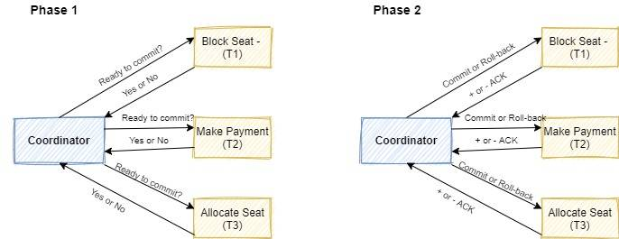
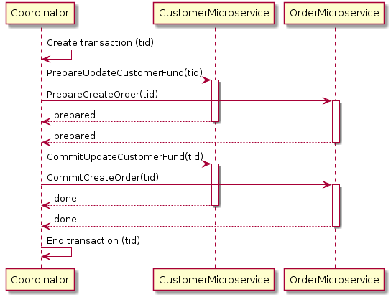
Transações Distribuídas – O problema do 2PC
O 2PC, ou Two-Phase Commit Protocol, como o próprio nome diz, é um protocolo atômico, ou seja, elabora uma estratégia para realizar um commit em duas etapas em uma transação distribuída.
Geralmente funciona de maneira síncrona, com requisições HTTP, a estratégia consiste em iniciar um fluxo, realizar requisições HTTP para os serviços envolvidos para validar se o serviço tem o necessário para persistir uma informação (fase 1), e em seguida, realizar outra requisição para cada serviço, persistindo a informação desejada (fase 2).
O problema dessa estratégia é que, em qualquer cenário de falha, os dados ficam inconsistentes.

Slide 20
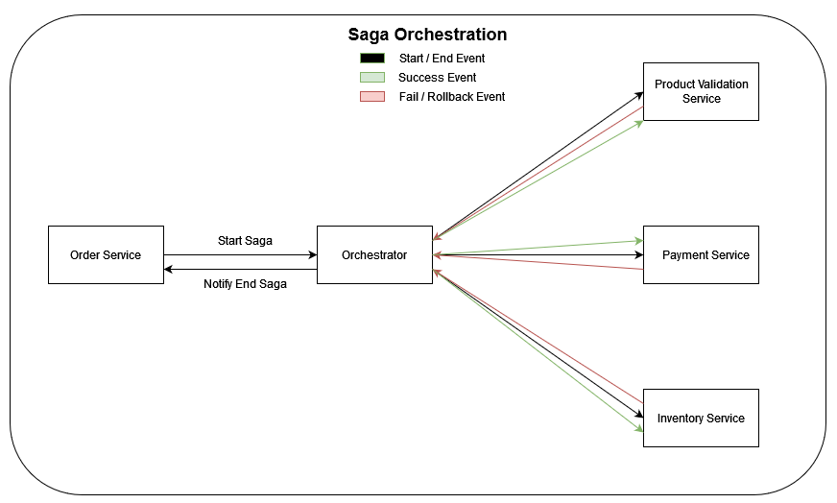
Saga Orquestrado e Coreografado
Conceitos, vantagens e desvantagens

Slide 21
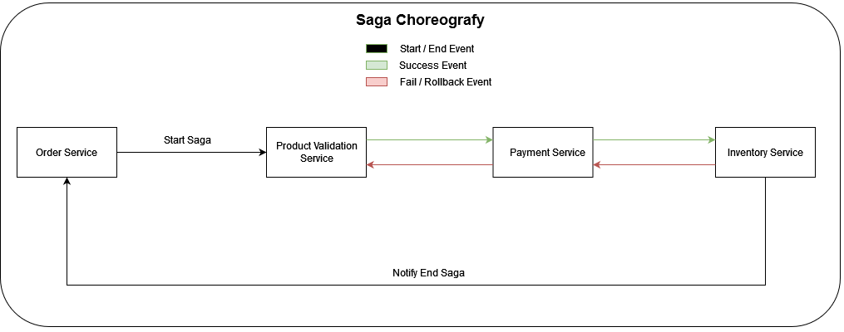
Padrão Saga - Conceitos
É um padrão que tem como objetivo garantir a execução de sucesso de um fluxo de transações, e também garantir que em caso de falha, todas as alterações sejam desfeitas na sequência que foram realizadas.
Existem dois tipos de implementação do padrão saga, Orquestrado e Coreografado.

Slide 22
Padrão Saga - Conceitos
Demanda complexidade de implementação, porém, resolve problemas de inconsistência de dados entre serviços.
Não utiliza estratégia de 2PC (Two-Phase Commit Protocol) e funciona de maneira assíncrona.

Slide 23
Padrão Saga Orquestrado
Consiste na ideia de um orquestrador, ou seja, um agente externo aos microsserviços envolvidos, que fica responsável por orquestrar, isto é, determinar qual será a ordem de envio dos eventos baseados em casos de sucesso e falha.
Nesta estratégia, apenas o orquestrador deve conhecer os serviços que serão executados na ordem conforme a resposta, os microsserviços envolvidos devem ser totalmente independentes e não ter conhecimento de qual será o próximo ou anterior.

Slide 24
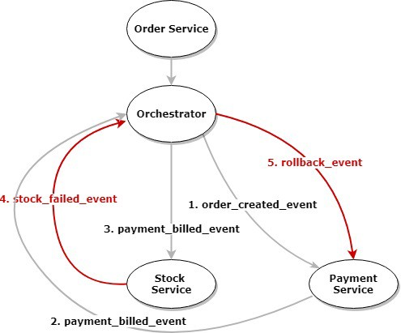
Padrão Saga Orquestrado
Estratégia bastante recomendada para uma arquitetura já existente de microsserviços que ainda não utilize saga e que possua vários serviços implementados, pois acopla toda a lógica de orquestração em apenas um local.
O orquestrador deve garantir o rollback de todos os serviços em caso de uma falha.

Slide 25
Padrão Saga Orquestrado - Vantagens
Toda a lógica da saga fica em apenas um local centralizado, diminuindo a possibilidade de falhas em relação à orquestração dos eventos.
Maior testabilidade dos fluxos.
Os microsserviços envolvidos são totalmente independentes, não possuem o mínimo de conhecimento sobre a orquestração, facilitando na implementação e compreensão dos fluxos unitariamente.
É preferencial para implementar em uma arquitetura já existente e com grandes fluxos de transações distribuídas.

Slide 26
Padrão Saga Orquestrado - Desvantagens
Apesar de toda a lógica ficar centralizada, há a necessidade de incluir e manter mais um microsserviço na arquitetura, necessitando acompanhamento, logs, manutenção.
Se o microsserviço de orquestração ficar fora, todo o fluxo é encerrado.

Slide 27
Padrão Saga Coreografado
Consiste na ideia de uma coreografia existente entre os microsserviços, ou seja, o próprio serviço possui a lógica para saber qual será o próximo passo a ser decidido no fluxo com base no resultado da iteração atual, seja sucesso ou falha.
Nesta estratégia, o próprio serviço tem conhecimento dos próximos serviços que serão executados na ordem conforme a resposta.

Slide 28
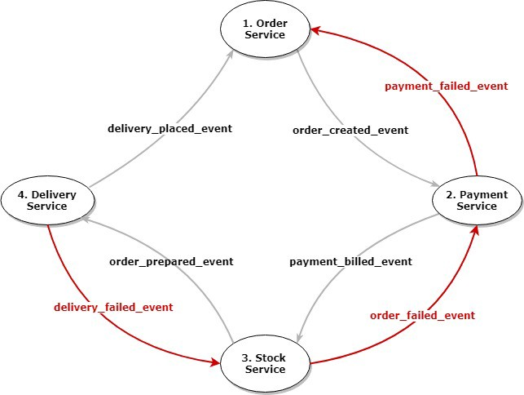
Padrão Saga Coreografado
Estratégia bastante recomendada para uma arquitetura que está ainda em estágio inicial de desenvolvimento, evita a necessidade de manter mais um serviço de orquestração, e não tem retrabalho de implementação devido ao novo surgimento da arquitetura.
O próprio serviço deve garantir o próprio rollback e deve garantir que será feito o rollback do serviço anterior no fluxo de execução.

Slide 29
Padrão Saga Coreografado - Vantagens
Não há a necessidade de manter mais um microsserviço.
Excelente para arquiteturas ou fluxos de transações pequenas, que não envolvam muitos serviços.
É preferencial que seja implementado caso a arquitetura esteja nascendo, onde os fluxos ainda não estão definidos e envolvendo vários serviços.

Slide 30
Padrão Saga Coreografado - Desvantagens
Maior complexidade para entender e manter a lógica conforme ocorra um grande crescimento do fluxo das transações.
Os microsserviços não são independentes, eles precisam conhecer quem vem antes ou depois no fluxo de execução.
Pode ser mais complexo de ser testado devido o conhecimento geral dos microsserviços envolvidos.

Slide 31
Padrão Saga – Saga Execution Controller
Tanto a estratégia de saga orquestrado ou coreografado vão utilizar um conceito que chamamos de Saga Execution Controller ou SEC, que nada mais é, como o próprio nome especifica, o objeto ou entidade controladora de execução do saga.
Caso esteja implementando um saga orquestrado, o SEC será o próprio orquestrador, ou seja, o serviço como um todo, responsável por receber e enviar eventos com base em seu estado atual.

Slide 32
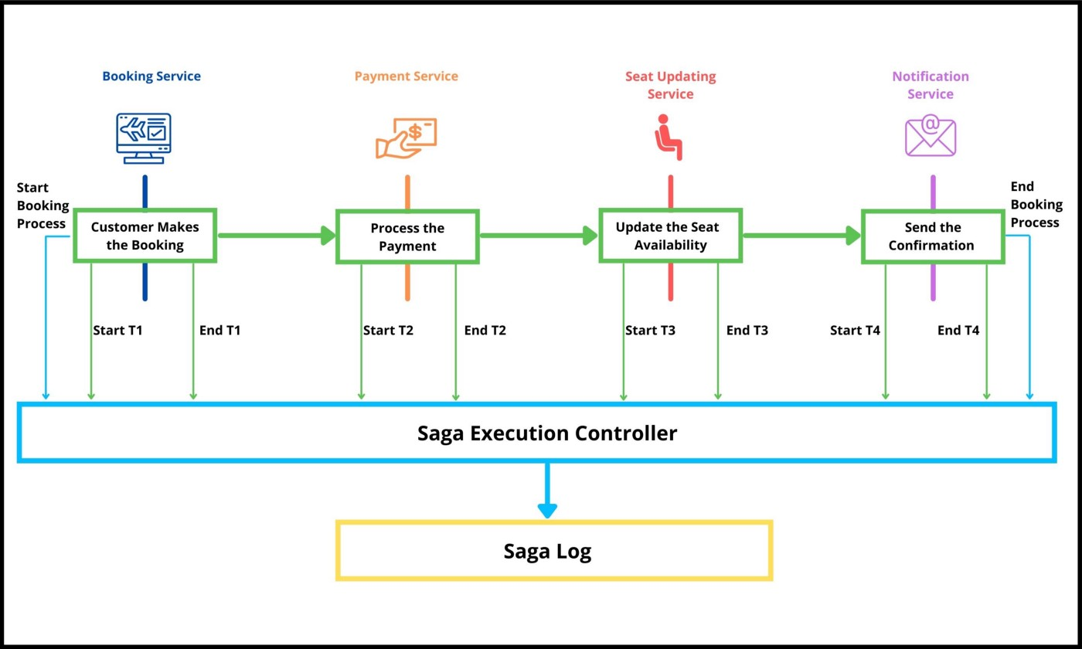
Padrão Saga – Saga Execution Controller
Caso esteja implementando um saga coreografado, o SEC será implementado em cada serviço participante da saga, sendo este um objeto, uma classe contendo a lógica da saga, ou até um objeto externo, contanto que ele apenas redirecione os eventos, mantendo a lógica de conhecimento da ordem de execução para o próprio serviço, caso contrário torna-se uma orquestração e não coreografia.

Slide 33
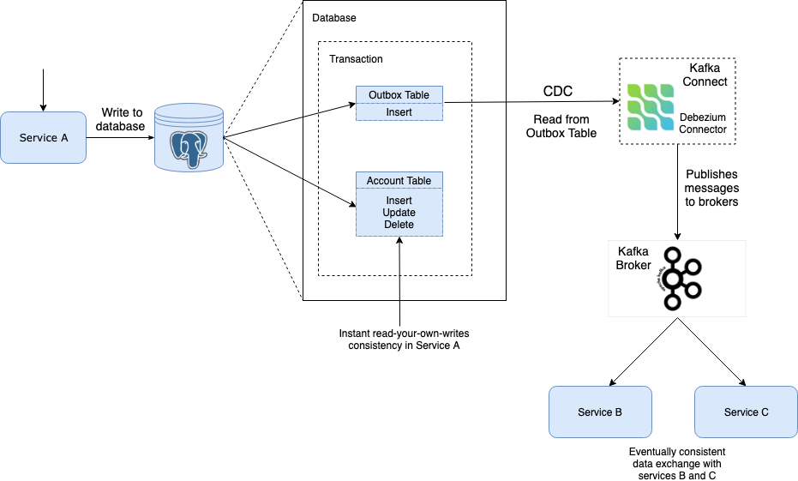
Padrão Outbox
Conceitos, vantagens e desvantagens

Slide 34
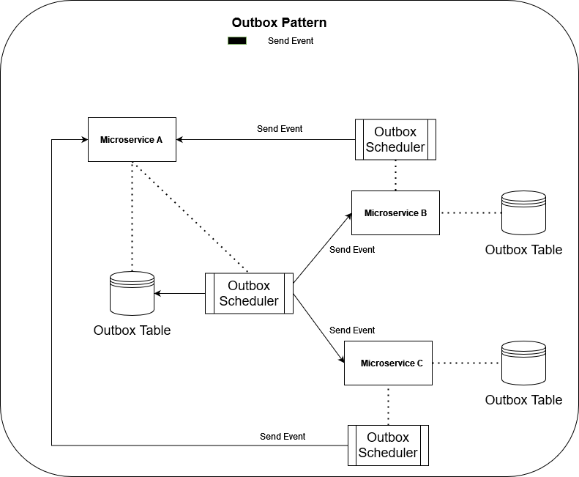
Padrão Outbox - Conceitos
A ideia do Outbox é, sempre que houver a necessidade de enviar um evento a um Message Broker, ao invés de realizar o envio direto no fluxo de processamento, salvar o conteúdo do evento em uma tabela que represente o Outbox, e enquanto isso, algum processo separado irá ler a tabela Outbox e tentar realizar a produção dos eventos encontrados.
Assim que uma mensagem for enviada com sucesso, o registro deverá ser removido da tabela de Outbox, garantindo o seu envio.
A estratégia de leitura das mensagens pode ser algum agendador ou até mesmo leitura diretamente dos logs da alteração da tabela utilizando ferramentas como Debezium.

Slide 35
Padrão Outbox - Vantagens
A motivação para a utilização desta estratégia é para que possa garantir que caso ocorra uma falha de processamento em um fluxo, ou até mesmo uma falha do Message Broker, o conteúdo do evento não será perdido, garantindo seu envio em algum momento.
No padrão saga, embora o problema de rollback da transação seja resolvido, ainda assim, caso o Message Broker falhe em algum ponto, poderá ocasionar em perda da informação.

Slide 36
Padrão Outbox - Vantagens
Com o Outbox, a informação ficará persistida em uma estrutura criada na aplicação, e, neste caso, haverão várias tentativas de envio até que o evento seja removido da tabela.
Com essa aboragem, é estritamente importante a implementação de estratégias de idempotência.
Essa padrão pode ser implementado junto do padrão Saga, independente da abordagem orquestrada ou coreografada.

Slide 37
Padrão Outbox - Desvantagens
Aumenta muito mais a complexidade de implementação e entendimento dos fluxos.
Necessidade de ter uma tabela de Outbox em todos os serviços que utilizarem esta abordagem.
Necessidade de ter algum recurso extra de processamento, Debezium, schedulers separados, entre outros.
Possibilidade de duplicidade de eventos, necessitando da implementação de idempotência nos fluxos.

Slide 38
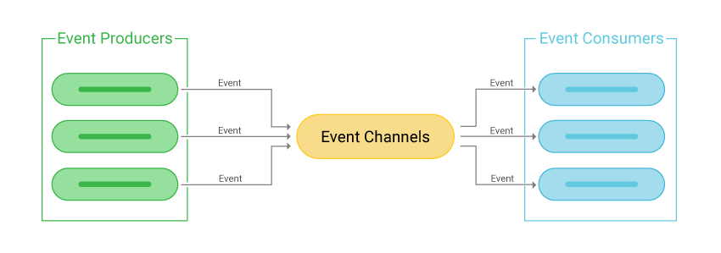
Event-Driven Architecture (EDA)
Conceitos e aplicações

Slide 39
Event-Driven Architecture - Conceitos
Também chamada de EDA (Event-Drive Architecture) ou Arquitetura Orientada a Eventos.
Uma arquitetura orientada a eventos usa eventos para acionamento e comunicação entre serviços desacoplados e é comum em aplicações modernas criadas com microsserviços.

Slide 40
Event-Driven Architecture - Conceitos
É um estilo de arquitetura de software em que a troca de informações e a coordenação de componentes são baseadas em eventos.
Nesse estilo arquitetural, os componentes do sistema são projetados para reagir e responder a eventos, que são notificações assíncronas de ocorrências relevantes no sistema, como a criação de um objeto, uma atualização de estado, ou um evento de negócio específico.
Os principais tópicos sobre a EDA é reatividade, assincronicidade, desacoplamento e escalabilidade.

Slide 41
Event-Driven Architecture - Aplicações
Diferente do que vimos sobre padrão Saga Orquestrado, Coreografado e padrão Outbox, a EDA não possui uma implementação física, e sim é um desenho arquitetural, ou seja, você implementa sua arquitetura seguindo o modelo da EDA.
O padrão Saga e o Padrão Outbox não são conceitos da EDA, e sim padrões existentes para tratar problemas envolvendo transações distribuídas, porém, o fato de você trabalhar com transações distribuídas, processamento assíncrono via eventos, se devidamente implementados, estão dentro dos conceitos desta arquitetura.
Message Brokers como Apache Kafka e RabbitMQ são duas ferramentas que contribuem para a implementação desta arquitetura.

Slide 42
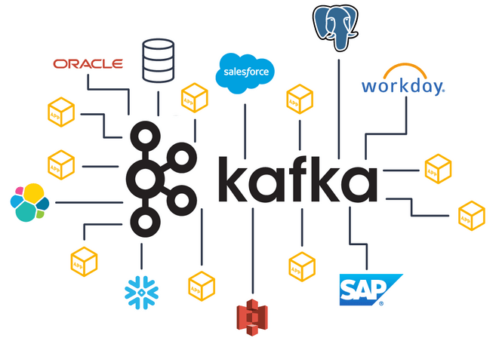
Apache Kafka
Conceitos e aplicações

Slide 43
Apache Kafka – Conceitos e aplicações
O Apache Kafka é uma plataforma de streaming de eventos distribuída de código aberto usada por milhares de empresas para pipelines de dados de alto desempenho, análise de streaming, integração de dados e aplicativos de missão crítica.
É considerado um Message Broker, mas não apenas isso, ele é todo um ecossistema de streaming de eventos de maneira distribuída.
Trabalha em cima dos conceitos de tópicos, pub/sub (publisher e subscriber), particionamento, grupos de consumo, entre outras características.
Pode ser implementado por várias linguagens e frameworks.
É bastante robusto, resiliente e escalável.

Slide 44
Apache Kafka – Conceitos e aplicações
No Apache Kafka, trabalharemos com alguns conceitos, tais como:
Tópico: é um canal de comunicação de eventos, definidos por um nome, onde produtores publicam eventos e consumidores as consomem.
Producer: é o componente responsável por publicar (produzir) eventos em um ou mais tópicos.
Consumer: componente responsável por consumir eventos de um ou mais tópicos, e processá-los de acordo com a lógica de negócio do sistema.
Consumer group: é o conjunto de consumidores que trabalham juntos para consumir eventos de um ou mais tópicos de forma coordenada, permitindo uma maior escalabilidade e tolerância a falhas na leitura de eventos do Kafka.

Slide 45
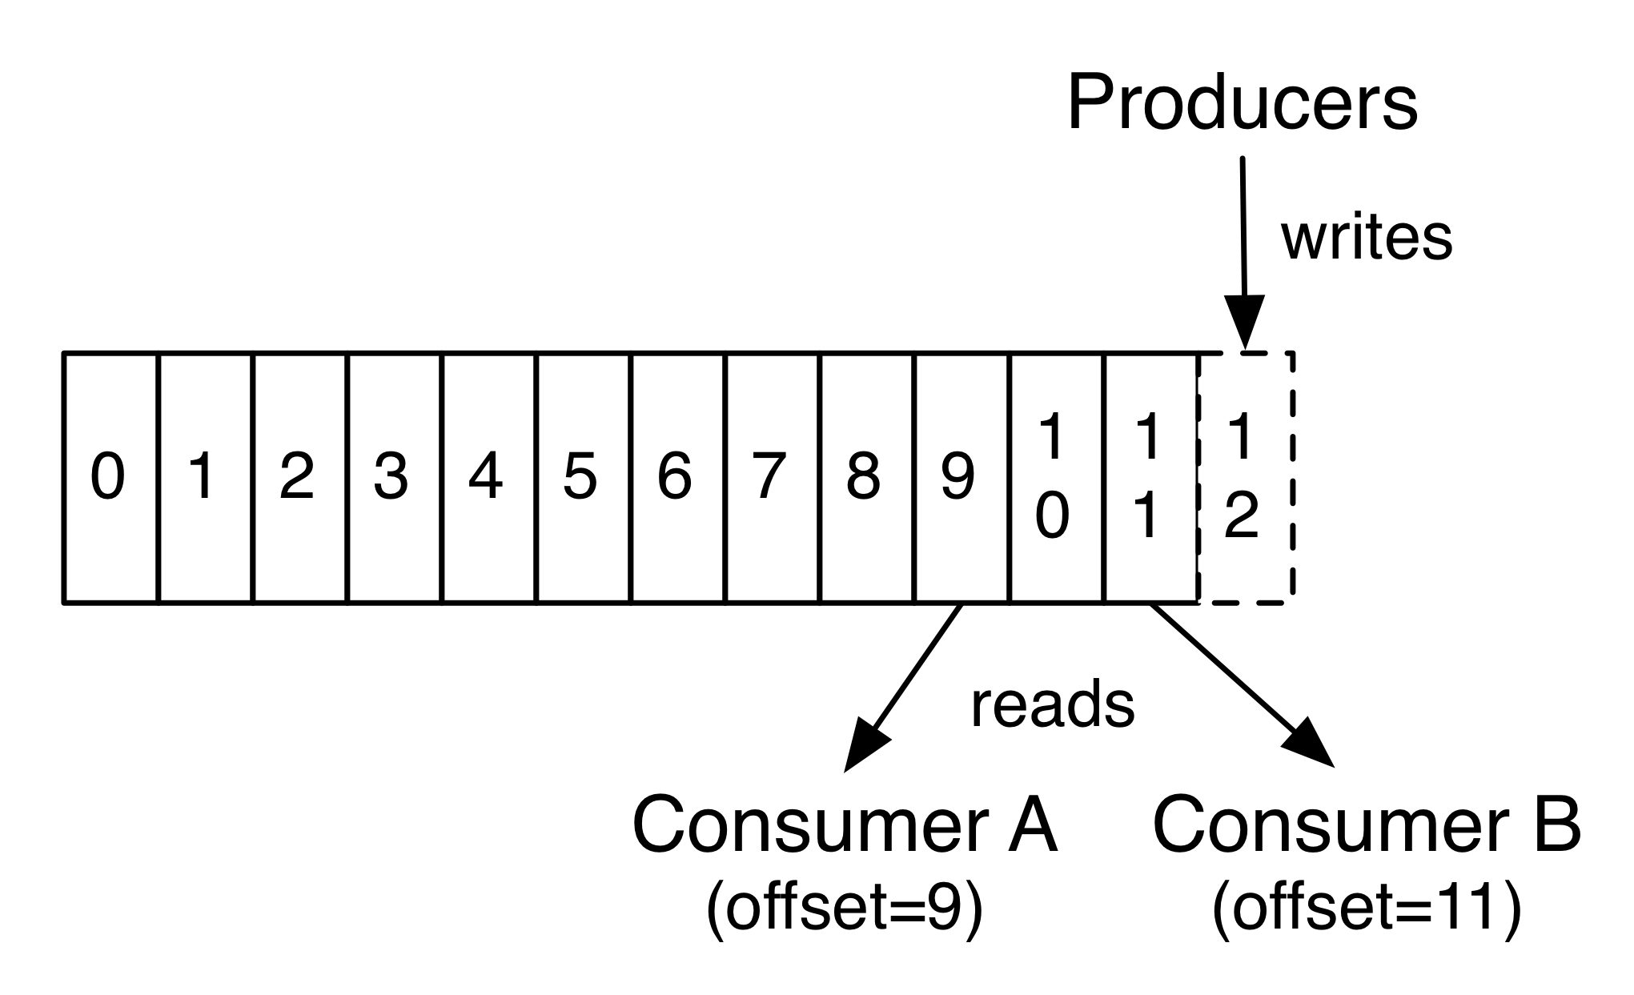
Apache Kafka – Conceitos e aplicações
Offset: identificador único associado a cada evento em um tópico, indicando a posição relativa do evento dentro do tópico. Os offsets são usados pelos consumidores para rastrear o progresso da leitura de eventos e retomar a partir de uma posição específica em caso de falhas ou reinicializações. Os offsets podem ter um reset do tipo earliest ou latest.
Earliest: caso um novo consumidor seja criado ou seja feito um reset, ele reprocessará todos os eventos do tópico desde o início do offset.
Latest: caso um novo consumidor seja criado ou seja feito um reset, ele reprocessará apenas o último evento no offset do tópico.

Slide 46
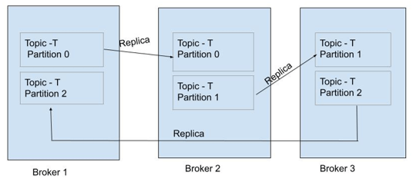
Apache Kafka – Conceitos e aplicações
Partitions: divisões lógicas de um tópico que permitem a distribuição e paralelização do processamento de eventos em diferentes nós de um cluster do Kafka. Cada partição é ordenada e tem um conjunto exclusivo de offsets, e várias partições podem ser usadas para aumentar a capacidade de leitura/gravação em um tópico, permitindo um alto nível de escalabilidade e desempenho no Kafka.
Réplicas: são cópias de uma partição de um tópico que são armazenadas em diferentes nós (brokers) dentro de um cluster Kafka. As réplicas são usadas para garantir a redundância e a alta disponibilidade dos dados.
Ou seja, réplicas são a nível de cluster, e partições são a nível de tópicos.

Slide 47
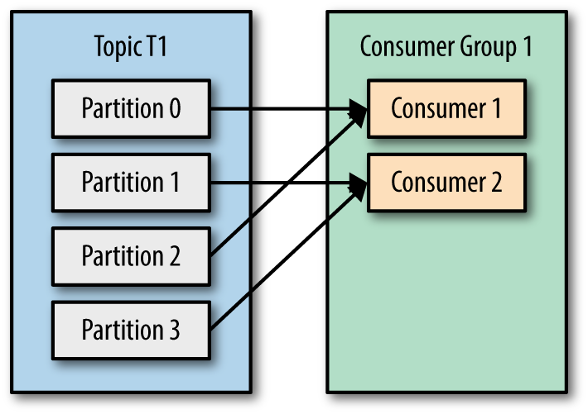
Apache Kafka – Conceitos e aplicações
Quando trabalhamos com particionamento, estamos falando a nível de tópicos. Os particionamentos dividem os envios dos eventos aos grupos de consumo (consumer groups).
Caso você tenha um tópico com 4 partições e 2 consumers, então 2 consumers receberão os eventos paralelamente de 2 das 4 partições, e o outro consumer receberá das demais.
Cada partição é consumida por apenas um consumidor em um grupo de consumo em um determinado momento.

Slide 48
Apache Kafka – Conceitos e aplicações
Outro conceito bastante importante para sabermos é relacionado à Idempotência.
A idempotência é um conceito que se aplica a operações ou ações que podem ser repetidas várias vezes sem causar efeitos colaterais adicionais ou alterar o resultado final além da primeira execução.
A idempotência no Kafka refere-se à capacidade de produzir eventos de forma segura e garantir que o mesmo evento seja processado apenas uma vez, mesmo que seja produzido várias vezes pelo produtor.
Como o Kafka é uma ferramenta distribuída, é possível que um tópico consiga consumir um mesmo evento mais de uma vez, pense o seguinte cenário:

Slide 49
Apache Kafka – Conceitos e aplicações
Temos um tópico com 4 partições, e 2 consumers, que irão consumir os eventos de cada uma das 2 partições.
Neste caso, o nosso produtor quer garantir a entrega do evento, e ele sempre publicará no tópico o mesmo evento 4 vezes, para garantir que as 4 partições recebam o evento.
Se o mesmo evento for publicado nas 4 partições e cada um dos 2 consumers consumirem de 2 partições, então, nós iremos consumir o mesmo evento mais de uma vez.
Neste caso, mesmo criando uma chave única de publicação utilizando key value, o problema será que a key será sempre distinta e o value será sempre igual, neste caso, é interessante que a gente implemente uma estratégia para identificação de um evento idêntico, no caso, algum ID que represente aquele contexto.

Slide 50
Apache Kafka – Conceitos e aplicações
Para isto, podemos usar um ID que iremos persistir nos serviços para identificar que todos os eventos daquele payload sejam relacionados a este contexto específico.
Um exemplo do nosso projeto, sempre que gerarmos um pedido, antes dele ser comunicado aos tópicos do Kafka, nós geraremos um UUID e um OrderID (ID do MongoDB), e estes 2 identificadores sempre estarão no payload dos eventos.
Com isso, em cada microsserviço, nós iremos persistir nossas ações vinculadas a esses 2 ids, e sempre iremos validar se já não existe uma interação para esses 2 ids, garantindo que nunca repita uma ação que não pode ser repetida, por exemplo, atualização de estoque dos produtos ou tentativa de realização de pagamento.

Slide 51
Apache Kafka – Tópicos ou Filas?
É muito comum a confusão entre tópicos e filas, principalmente quando falamos sobre o Kafka, porém, são conceitos diferentes, o Kafka trabalha com tópicos e não filas. Inclusive é muito comum a confusão de pessoas que não conhecem o Kafka e pensam que é uma alternativa ao RabbitMQ e que faz a mesma coisa, mas não!
Tópicos são canais de comunicação que permitem a publicação e subscrição de eventos, enquanto filas em sistemas de mensagens tradicionais são estruturas de armazenamento temporário de mensagens.
Diferenças básicas dos tópicos em relação às filas são retenção de eventos, persistência, particionamento, escalabilidade e modelos diferentes de publicação e subscrição.

Slide 52
Apache Kafka ou RabbitMQ?
Como dito, muitos acham que são apenas alternativas que fazem a mesma coisa.
Porém, o Kafka e o Rabbit se diferenciam em várias coisas, como no modelo de mensageria, enquanto o Kafka trabalha com streaming de eventos distribuídos, o RabbitMQ é baseado em filas, em que são armazenadas até seu consumo. O Kafka é desenhado para entregar de maneira distribuída, particionada e altamente escalável, e mesmo que o RabbitMQ também possa ser escalado verticalmente, ele é mais recomendado para cargas de trabalho com menor volume.
O Kafka possui persistência de eventos de maneira nativa e padrão, enquanto o Rabbit não, mesmo podendo ser configurável através de plugins.
O Kafka possui garantia de entrega do evento por padrão, enquanto o RabbitMQ mesmo tendo a possibilidade, não trabalha com esta abordagem por padrão.

Slide 53
Referências
O que são microsserviços? https://aws.amazon.com/pt/microservices/
What are microservices? https://microservices.io/
Usando Saga para garantir consistência de dados em ambientes distribuídos https://sidhartarezende.medium.com/usando-saga-para-garantir-consist%C3%AAncia-de-dados-em-ambientes-distribu%C3%ADdos-2edad93798c7
Padrão SAGA para arquitetura de Microsserviços: https://www.zup.com.br/blog/padrao-saga-para-arquitetura-de-microsservicos
Pattern: Saga https://microservices.io/patterns/data/saga.html
Saga Pattern in Microservices https://www.baeldung.com/cs/saga-pattern-microservices
SAGA Pattern Briefly https://medium.com/trendyol-tech/saga-pattern-briefly-5b6cf22dfabc
Saga Orchestration for Microservices Using the Outbox Pattern https://www.infoq.com/articles/saga-orchestration-outbox/
[MICROSERVICES] Outbox Pattern https://medium.com/@victorhsr/microservices-outbox-pattern-a4344d8ed0b
Pattern: Transactional Outbox https://microservices.io/patterns/data/transactional-outbox.html
Patterns for distributed transactions within a microservices architecture https://developers.redhat.com/blog/2018/10/01/patterns-for-distributed-transactions-within-a-microservices-architecture

Slide 54
Referências
Apache Kafka: https://kafka.apache.org/intro
Entendendo como o Consumidor Kafka funciona: https://medium.com/@alvarobacelar/entendendo-como-um-consumidor-kafka-funciona-ee72237904c8
Entendendo o Apache Kafka I: https://medium.com/luizalabs/entendendo-o-apache-kafka-i-27342ec9e29
How to Develop a Winning Kafka Partition Strategy: https://www.openlogic.com/blog/kafka-partitions
Apache Kafka: Introduction: https://kafka.apache.org/intro
Event-driven Architecture (EDA) em uma Arquitetura de Microsserviços: https://medium.com/@marcelomg21/event-driven-architecture-eda-em-uma-arquitetura-de-micro-servi%C3%A7os-1981614cdd45
O que é uma arquitetura orientada por eventos?: https://aws.amazon.com/pt/event-driven-architecture/
Event-driven architecture style: https://learn.microsoft.com/en-us/azure/architecture/guide/architecture-styles/event-driven
Pattern: Event-driven architecture: https://microservices.io/patterns/data/event-driven-architecture.html

Slide 55
Muito obrigado!
Victor Hugo Negrisoli
Desenvolvedor Back-End

